Slide 1






微型计算机原理与接口技术
Microcomputer Principle and Interface Technology
中断系统
南京邮电大学计算机学院

Slide 2
回 顾
8259A中断控制器
8259A功能
8259A结构
8259A主从级联方式
8259A中断过程
PC系列机中可屏蔽中断
可屏蔽中断概念和条件
可屏蔽中断响应过程
系统日时钟中断

Slide 3








中断控制器8259A功能
一、8259A功能
Intel 8259A是可编程的中断控制器，其主要功能如下：
1片8259A中断控制器可以管理8级中断。
中断0
80X86
8259A
.
.
.
中断请求
INTR
中断7
通过级联，采用1主8从的方式，最多可扩展管理64级中断。

Slide 4
中断控制器8259A功能
(2) 每一级中断都可以通过设置内部屏蔽字进行屏蔽或允许。
(3) 在中断响应周期，8259A可以向CPU提供相应的中断类型码。
(4) 8259A是很复杂的中断控制器，可以通过编程从中断触发方式、中断屏蔽方式、中断优先级管理方式、中断结束方式和总线连接5个方面对中断进行管理。

Slide 5
中断控制器8259A功能
二、8259A主从级联
1片8259A中断控制器可以管理8级中断。
中断0
80X86
.
.
.
8259A
中断请求
INTR
中断7

Slide 6
中断控制器8259A功能
二、8259A主从级联
2片8259A通过级联，采用1主1从的方式，可管理15级中断。
中断0
中断0
80X86
.
.
.
从
8259A
主
8259A
.
.
.
中断请求
中断请求
INTR
.
.
.
中断7
中断7

Slide 7
中断控制器8259A功能
二、8259A主从级联
多片8259A通过主从级联方式可以管理更多级中断。
中断0
.
.
.
从
8259A
（1）
中断请求
中断7
80X86
主
8259A
.
.
.
.
.
.
中断请求
INTR
中断0
.
.
.
从
8259A
（8）
中断请求
中断7
通过级联，采用1主8从的方式，可扩展管理64级中断。

Slide 8
中断控制器8259A内部结构
CPU
INTA
INT
D0 ～ D7
数据
总线
缓冲器
控制逻辑
内部总线
RD
读/写
逻辑
WR
IR0
中断
服务
寄存器
(ISR)
优先权
电路
中断
请求
寄存器
(IRR)
IR1
A0
IR2
IR3
CS
IR4
CAS0
IR5
级连/缓冲
比较器
IR6
CAS1
IR7
CAS2
SP/EN
中断屏蔽寄存器(IMR)

Slide 9
中断控制器8259A中断过程
二、8259A的中断过程-CPU响应可屏蔽硬件中断的过程
(1) 首先由中断请求寄存器保存通过引脚IR0～IR7发送中断请求。
(2) 在中断屏蔽寄存器的管理下，没有被屏蔽的中断请求被送到优先权电路判优。
(3) 经过优先权电路的判别，选中当前级别最高的中断源，然后从引脚INT向CPU发出中断请求信号。
(4) CPU满足一定条件后，向8259A发出2个中断响应信号(负脉冲)。

Slide 10
中断控制器8259A中断过程
(5) 8259A从引脚INTA收到第1个中断响应信号之后，立即使中断服务寄存器ISR中与被选中的中断源对应的那一位置1，同时把中断请求寄存器中的相应位清0。
(6) 从引脚INTA收到第2个中断响应信号后，8259A把选中的中断源类型码n，通过数据线送往CPU。
(7) 在实模式下，CPU从4×n～4×n＋3单元取出该中断源的中断向量→IP、CS，从而引导CPU执行该中断源的中断服务程序。

Slide 11
PC系列机中可屏蔽中断
三、CPU响应可屏蔽中断过程
CPU在每一条指令的最后一个时钟周期，检测INTR引脚，当检测到有可屏蔽中断请求时，在满足上述条件的前提下，通过总线控制器向系统8259A发出中断响应信号(2个负脉冲)。在获得8259A送来的中断类型码之后，在实模式下查询中断向量表，从而转向相应中断源的中断服务程序。
Notes:
8259中断响应 和 CPU中断响应 的融合

Slide 12
IR→IRR→IMR→优先级判定
ISR置位，IRR清零
执行完当前指令，检查INTR
返回n
满足中断响应条件，返回INTA
IR0
8259
INT
CPU
IR1
.
.
.
INTA
获得n，入栈→ISR入口地址→执行ISR→中断结束命令字→出栈→IRET
n
IR7
中断结束命令字

Slide 13
PC系列机中断管理方式
非屏蔽中断
非屏蔽中断：
输入到NMI引脚的中断请求信号，
引发的中断。
INTR
NMI
80X86
1. 响应非屏蔽中断的条件
①有非屏蔽中断请求，没有DMA请求
②一条指令执行完

Slide 14
PC系列机中断管理方式
2. CPU响应非屏蔽中断过程
CPU在每一条指令的最后一个时钟周期,检测NMI引脚。处理器不屏蔽来自NMI的中断请求。
处理器在响应NMI中断时，不从外部硬件接收中断向量号。在80x86中，非屏蔽中断所对应的中断向量号固定为2。为了非屏蔽中断的嵌套，每当接受一个NMI中断，处理器就在内部屏蔽了再次响应NMI，这一屏蔽过程直到执行中断返回指令IRET后才结束。所以，NMI处理程序应以IRET指令结束。

Slide 15
PC系列机中可屏蔽中断
二、响应可屏蔽中断的条件
①有可屏蔽中断请求，没有DMA请求，没有非屏蔽中断请求；
②CPU一条指令执行完毕；
③CPU处于开中断状态（I标=1）。

Slide 16
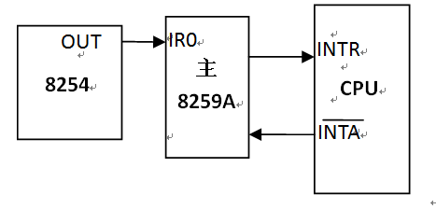
系统日时钟中断
日时钟中断的中断源是： 系统8254 0#计数器
BIOS对系统8254 0#计数器初始化，使系统8254 0#计数器每55ms产生一次中断请求。

Slide 17
系统日时钟中断
※ 什么是“日时钟计数器”
BIOS系统规定：40H:6CH～40H:6FH这4个单元（共32位）为日时钟计数器，每55ms加1次，计数到:001800B0H，为24小时，其计数值供系统软件使用。其中40H:6CH～40H:6DH计数字单元，计满为约1小时； 40H:6EH～40H:6FH计满24次为1日。
系统启动时CPU执行BIOS中的一段程序，读取CMOS实时时钟电路的时间值→计数值→40:6CH～40:6FH作为日时钟计数器的计数初值。

Slide 18
系统日时钟中断
※关于1CH服务程序
8#中断，在DS=40H的前提下，每隔55ms调用一次1CH服务程序，之后又返回8型中断！
1CH服务程序
IRET
所以1CH中断是日时钟的外扩中断，用户可开发新的1CH中断（完成每55ms一次的定时操作）取代原来的中断服务子程序。
Notes:
1CH的ISR只执行IRET，可根据用户需求进行开发。

Slide 19
系统日时钟中断
四、系统日时钟中断开发应用
(1)置换中断向量
CPU响应日时钟中断后，自动转向“08H型”服务程序。根据BIOS设
计的08H型中断服务程序处理流程，可以知道，用户自行设计的定时
中断服务程序类型可以是“08H”，也可以是1CＨ。

Slide 20
系统日时钟中断
①当用户程序的某项定时操作,其定时周期等于55ms的整数倍时,
可定义用户程序的定时操作为1CH中断。此时需要置换1CH型中断向量,调用DOS系统25H号子程序把用户定时中断服务程序入口地址写入4×1CH～4×1CH＋3单元。
也可以定义用户中断服务程序为08H型中断，此时需要置换08H型中断向量,调用DOS系统25H号子程序把用户定时中断服务程序入口地址写入4×08H～4×08H＋3单元。

Slide 21
系统日时钟中断
②当用户程序的定时操作,其定时周期不等于55ms的整数倍,或者小于55ms时，定义用户中断服务程序为08H型中断，此时需要置换08H型中断向量,调用DOS系统25H号子程序把用户定时中断服务程序入口地址写入4×08H～4×08H＋3单元。

Slide 22
系统日时钟中断应用开发举例-ICH中断
【例】要求利用PC系统机上的8254的0号定时计数器引发的日时钟中断，设计程序：每间隔1秒在PC终端屏幕上显示1行字符串“ HELLO！”，显示10行后结束。

Slide 23
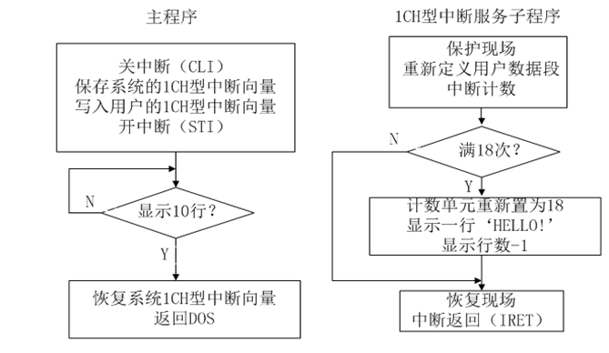
系统日时钟中断应用开发举例-ICH中断
二、程序流程图

Slide 24
系统日时钟中断应用开发举例-ICH中断
三、程序清单 P309～310
. 486
DATA SEGMENT USE16
MESG DB ‘HELLO!’,0DH,0AH,’$’
OLD1C DD ?
ICOUNT DB 18 ；中断计数初值
COUNT DB 10 ；显示行数控制
DATA ENDS
CODE SEGMENT USE16
ASSUME CS:CODE,DS:DATA
BEG: MOV AX,DATA
MOV DS,AX
CLI ；关中断
CALL READ1C

Slide 25
系统日时钟中断应用开发举例-ICH中断
CALL WRITE1C
STI ；开中断
SCAN: CMP COUNT,0
JNZ SCAN ；是否已经显示10行，否转
CALL RESET
MOV AH,4CH ；结束返回DOS
INT 21H
;---------------------------------
SERVICE PROC
PUSHA ；保护现场
PUSH DS ；DS=40H
MOV AX,DATA
MOV DS,AX ；重新给DS赋值
DEC ICOUNT ；中断计数
JNZ EXIT ；不满18次转

Slide 26
系统日时钟中断应用开发举例-ICH中断
MOV ICOUNT,18
DEC COUNT ；显示行数减1
MOV AH,9 ；显示字符串
LEA DX,MESG
INT 21H
EXIT: POP DS ；恢复现场
POPA
IRET ；返回系统8型中断服务程序
SERVICE ENDP
;----------------------------------
READ1C PROC ；转移系统1CH型中断向量
MOV AX,351CH
INT 21H
MOV WORD PTR OLD1C,BX
MOV WORD PTR OLD1C+2,ES
Notes:
DOS的35H 和 25H 功能子程序分别为中断向量的读、写操作，AH寄存器设置功能号、AL寄存器设置中断类型码

Slide 27
系统日时钟中断应用开发举例-ICH中断
RET
READ1C ENDP
;---------------------------------
WRITE1C PROC ；写入用户1CH型中断向量
PUSH DS
MOV AX,CODE
MOV DS,AX
MOV DX,OFFSET SERVICE
MOV AX,251CH
INT 21H
POP DS
RET
WRITE1C ENDP
;---------------------------------
Notes:
DOS的35H 和 25H 功能子程序分别为中断向量的读、写操作，AH寄存器设置功能号、AL寄存器设置中断类型码

Slide 28
系统日时钟中断应用开发举例-ICH中断
RESET PROC ；恢复系统1CH型中断向量
MOV DX,WORD PTR OLD1C
MOV DS,WORD PTR OLD1C+2
MOV AX,251CH
INT 21H
RET
RESET ENDP
CODE ENDS
END BEG
Notes:
DOS的35H 和 25H 功能子程序分别为中断向量的读、写操作，AH寄存器设置功能号、AL寄存器设置中断类型码

Slide 29
系统日时钟中断应用开发举例-08H中断
08H型中断的开发设计思路
【例】要求利用PC系统机上的8254的0号定时计数器引发的日时钟中断，设计程序：每间隔1秒在PC终端屏幕上显示1行字符串“ HELLO！”，显示10行后结束。

Slide 30
系统日时钟中断应用开发举例-08H中断
一、设计思路
系统8254 的0号定时计数器每55ms向系统主8259A IR0端提1次日时钟中断请求，CPU响应后转入08H型中断服务程序。用户可以利用这个55ms执行一次的中断服务，定义用户中断服务程序为08H型，设计程序段完成相应的功能。

Slide 31
系统日时钟中断应用开发举例-08H中断
本例中（1）需要置换系统08H中断向量，将其指向自定义的中断服务程序。调用DOS系统25H号子程序把用户定时中断服务程序入口地址写入4×08H～4×08H＋3单元。
（2）设定1个计数变量，每当系统提请18次日时钟中断（ 18x55ms=990ms ）时在自定义的中断服务程序中完成1次字符串显示。
为此我们需要进行的操作为：*为与前一节的方法不同的操作。

Slide 32
系统日时钟中断应用开发举例-08H中断
①保存原来系统的08H中断向量到段OLD08双字单元 *
CODE SEGMENT USE16
OLD08 DD ? ； 保存系统08H中断向量的变量
ASSUME CS:CODE,DS:DATA
……
READ08 PROC ；保存原来系统的08H 中断向量
MOV AX,3508H
INT 21H
MOV WORD PTR OLD08,BX
MOV WORD PTR OLD08+2,ES
RET
READ08 ENDP

Slide 33
系统日时钟中断应用开发举例-08H中断
②置换08H中断向量使其指向我们自己的中断服务程序
WRITE08 PROC ；置换08H型中断向量指向自定义中断服务程序
PUSH DS
MOV AX,CODE
MOV DS,AX
MOV DX,OFFSET SERVICE
MOV AX,2508H
INT 21H
POP DS
RET
WRITE08 ENDP

Slide 34
系统日时钟中断应用开发举例-08H中断
③在每次中断服务程序的末尾，用指令JMP CS:OLD08 跳转到日时钟中断服务程序 *
SERVICE PROC ；中断服务程序
PUSHA
PUSH DS
……
EXIT: POP DS
POPA
JMP CS:OLD08 ；转向原来的08H服务程序
SERVICE ENDP
④原来系统08H中断需要完成的任务，包括往主8259A写中断结束命令字,返回断点等均在原来的中断服务程序中完成。

Slide 35
系统日时钟中断应用开发举例-08H中断
⑤中断服务程序每执行18次时在其中显示1次字符串(18x55ms=990ms)大约为1s.
SERVICE PROC ；中断服务程序
……
MOV AX,DATA
MOV DS,AX
DEC ICOUNT ；计18次55msx18=990ms
JNZ EXIT
MOV ICOUNT,18
DEC COUNT ； 显示行数减1
MOV AH,9 ；显示字符串
MOV DX,OFFSET MESG
INT 21H
……
SERVICE ENDP

Slide 36
系统日时钟中断应用开发举例-08H中断
⑥在返回操作系统前恢复原来保存的08H中断向量。
RESET PROC ；恢复系统08中断向量
MOV DX,WORD PTR OLD08 ；注意和后一条指令的顺序
MOV DS,WORD PTR OLD08+2
MOV AX,2508H
INT 21H
RET
RESET ENDP

Slide 37
系统日时钟中断应用开发举例-08H中断
知识点小结
本节通过一个具体的例子，详细讲解了系统08H型定时中断的应用
开发设计思路和需要完成的操作。在下一节中，我们将讲解该08H型
定时中断应用程序，并对程序做进一步的分析。

Slide 38
系统实时时钟中断
知识要点
实时时钟中断源
实时时钟钟中断类型
实时时钟中断处理流程

Slide 39
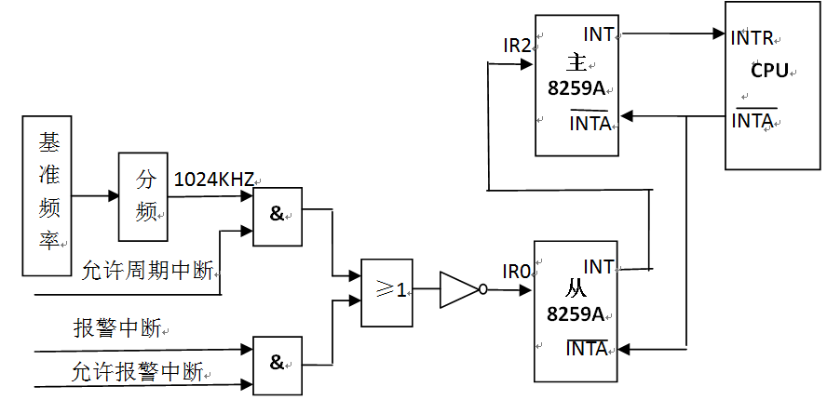
系统实时时钟中断
一、中断源
系统实时时钟的中断源是主板上的实时时钟电路。

Slide 40
系统实时时钟中断
实时时钟中断源包括周期中断和报警中断。这两种中断中的任何一个中断请求都将引发实时时钟中断。
报警中断在“允许周期中断”的前提下,每隔976.562μs(即1/1024KHZ)，产生一次周期中断请求。其中1024KHZ是由基准频率32.768HZ经过分频（分频系数由初始化编程确定）得到。
在“允许报警中断”的前提下,当实时时钟达到预置的报警时间时,产生一次报警中断请求。
Notes:
周期性、预设时间

Slide 41
系统实时时钟中断
二、中断类型
系统实时时钟中断的中断请求接至系统从8259A的IR0。
系统实时时钟中断的中断类型是： 70H。

Slide 42
系统实时时钟中断
三、系统实时时钟中断处理流程
BIOS设计的70型中断服务程序处理流程如下：
①开中断，保护现场；
②读取状态寄存器，判断是否是周期中断？
③判断是否是报警中断,若是,则执行INT 4AH，转入报警中断处理程序。报警中断处理程序结束，执行IRET返回下一步。若不是报警中断，则直接进入下一步。
④向主、从8259A发常规中断结束命令
⑤恢复现场，执行IRET命令。

Slide 43
系统实时时钟中断
知识点小结
本节主要介绍了系统实时时钟中断的相关内容。通过本节的学习，学习者应该了解系统实时时钟中断的中断源，中断类型以及系统实时时钟处理流程。

Slide 44
系统用户中断
知识要点
系统用户中断源
系统用户中断类型
系统用户中断处理流程
系统用户中断开发应用

Slide 45
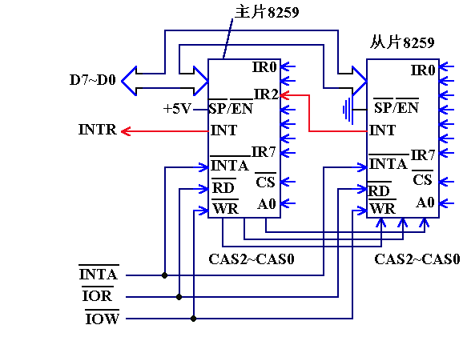
PC系列机中可屏蔽中断

Slide 46
PC系列机中可屏蔽中断
（1） 使用2片8259级连，管理15级中断
（2） 中断源与中断类型
主8259 | 中断源 | 中断类型 | 从8259 | 中断源 | 中断类型
IR0 | 日时钟 | 08H | IR0 | 实时时钟 | 70H
IR1 | 键盘 | 09H | IR1 | 用户中断 | 71H改向0AH
IR2 | 从8259 |  | IR2 | 保留 | 72H
IR3 | 辅串口 | 0BH | IR3 | 保留 | 73H
IR4 | 主串口 | 0CH | IR4 | 保留 | 74H
IR5 | 并行口2 | 0DH | IR5 | 协处理器 | 75H
IR6 | 软盘 | 0EH | IR6 | 硬盘 | 76H
IR7 | 并行口1 | 0FH | IR7 | 保留 | 77H
Notes:
重点了解：日时钟、键盘、实时时钟和用户中断
71H 从8259--》0AH 主8259

Slide 47
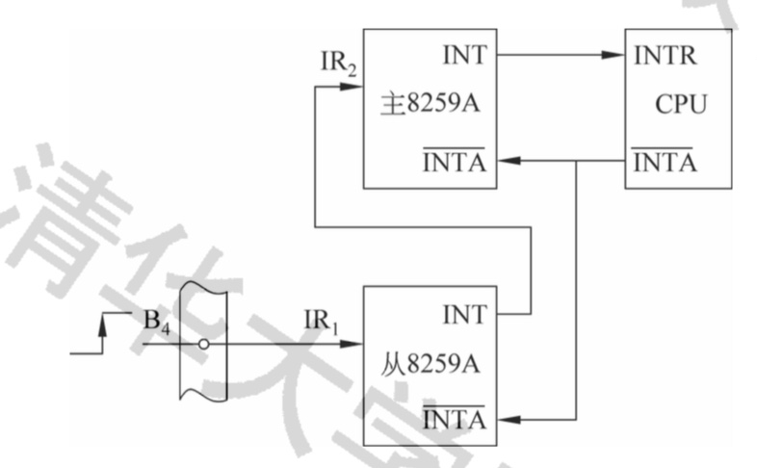
系统用户中断
一、中断源
系统用户中断的中断源是：系统的ISA总线B4端子（IRQ9）引入的中断请求信号。

Slide 48
系统用户中断
二、中断类型
系统用户中断请求接至系统从8259A的IR1，由从8259A的INT端接至主8259A的IR2，最后由主8259A INT端向CPU INTR引脚触发可屏蔽硬件中断请求。
系统用户中断的中断类型是：71H。

Slide 49
系统用户中断
三、用户中断处理流程
BIOS设计的71H型中断服务程序处理流程如下：
①开中断、保护现场；
②向从8259A发出中断结束命令
MOV AL,20H
OUT 0A0H,AL ；A0H为从8259中断结束命令字端口地址
③执行INT 0AH，转向0AH中断服务程序。
其中0AH中断服务程序是用户预先设计好的,其中断向量已经存放在系统RAM 4×0AH～4×0AH＋3单元。

Slide 50
系统用户中断
四、系统用户中断开发应用
用户中断是微机系统为用户开发可屏蔽中断预备的中断口。在用户中断程序的设计中，需要采取以下措施：
（1）把外扩中断源的中断请求(由低电平到高电平的跃变)接入ISA总线B4端子。
（2）开放用户中断。

Slide 51
系统用户中断
※用户中断请求的途径
80X86
用户
中断
请求
～
INT
IR1
IR2
INT
INTR
～
IMR
IMR
B4
从8259
主8259
用户中断请求从ISA总线B4端子（IRQ9）引入，经过从8259、主8259二级中断管理，最后由主8259向CPU提中断。
（3）只有从8259 IMR1置0、主8259IMR2置0（未屏蔽），其中断请求方能送到CPU。

Slide 52
系统用户中断
实现用户中断必须对主、从8259应用编程，保证中断申请由8259中断控制器提向CPU。
IN AL，0A1H
AND AL，11111101B
OUT 0A1H，AL ;开放从8259中断
IN AL，21H
AND AL，11111011B
OUT 21H, AL ;开放主8259中断
Notes:
A1H 和 21H 分别为从和主 8259A的中断屏蔽寄存器地址

Slide 53
系统用户中断
(3)置换中断向量
CPU响应用户中断后，自动转向“71H型”服务程序。根据BIOS设计的71H型中断服务程序处理流程可以知道，用户自行设计的用户中断服务程序类型可以是“71H”，也可以是0AＨ。

Slide 54
系统用户中断
①定义用户中断服务程序为“0AH型”，置换0AH型中断向量,调用DOS系统25H号子程序把用户中断的服务程序入口地址写入4×0AH～4×0AH＋3单元。
②定义用户中断服务程序为“71H型”，置换71H型中断向量,调用DOS系统25H号子程序把用户中断的服务程序入口地址写入4×71H～4×71H＋3单元。

Slide 55
系统用户中断
（4）用户中断服务程序结束，向8259A写结束字。
①若用户中断定义为0AH型，服务程序结束前只向主8259A送结束命令。
MOV AL，20H
OUT 20H，AL
②若用户中断定义为71H型， 服务程序结束前，需同时向主、从8259A各送一中断结束命令。
MOV AL，20H
OUT 20H，AL
OUT A0H，AL
Notes:
20H 和 A0H 分别为主、从8259A 接收中断结束命令字的地址
0AH中断 对应主8259，71H中断对应从8259

Slide 56
系统用户中断
知识点小结
本节主要介绍了系统用户中断的相关内容。通过本节的学习，学习者应该了解系统用户中断的中断源，中断类型以及系统用户处理流程，掌握系统用户中断的开发应用。

Slide 57
用户中断应用开发举例
知识要点
0AH型中断的开发设计思路
0AH型中断的应用程序流程图
0AH型中断的应用程序清单
0AH型中断的应用程序分析

Slide 58
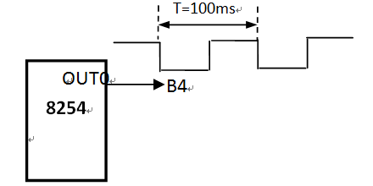
用户中断应用开发举例
【例】一外扩8254 0号计数器输出是周期为100ms的方波，将该8254的OUT0接至系统总线插槽B4端子，如下图所示。利用该8254的OUT0输出作为定时中断源，编程实现每隔1秒在屏幕上显示字符串‘HELLO’，主机有按键时显示结束。

Slide 59
用户中断应用开发举例
一、设计思路
该中断请求是经B4端子接入的，CPU响应后转入71H型中断服务程序，并在其中执行软件中断INT 0AH。
BIOS设计的71H型中断服务程序处理流程如下：
①开中断、保护现场；
②向从8259A发出中断结束命令
MOV AL,20H
OUT A0H,AL
③执行INT 0AH，转向0AH服务程序。

Slide 60
用户中断应用开发举例
所以，本例中可以定义用户服务程序的类型为0AH。并且设定1个计数变量，每当B4端子接收到第10次（100ms*10=1s）用户中断，在自定义的中断服务程序中完成1次字符串显示。
为此，需要进行的操作为：

Slide 61
用户中断应用开发举例
保存原来系统0AH中断向量到数据段OLD0A双字单元；
READ0A PROC ;转移系统0AH型中断向量
MOV AX,350AH
INT 21H
MOV WORD PTR OLD0A,BX
MOV WORD PTR OLD0A+2,ES
RET
READ0A ENDP
Notes:
DOS的35H 和 25H 功能子程序分别为中断向量的读、写操作，AH寄存器设置功能号、AL寄存器设置中断类型码

Slide 62
用户中断应用开发举例
②置换0AH中断向量使其指向用户自行设计的中断服务程序；
WRITE0A PROC ;写入用户0AH型中断向量
PUSH DS
MOV AX,CODE
MOV DS,AX
MOV DX,OFFSET SERVICE
MOV AX,250AH
INT 21H
POP DS
RET
WRITE0A ENDP

Slide 63
用户中断应用开发举例
③打开用户中断；
I8259A PROC
IN AL， A1H
AND AL，11111101B
OUT 0A1H，AL ；从8259A IMR1置0
IN AL，21H
AND AL，11111011B
OUT 21H, AL ；主8259A IMR2置0
RET
I8259A ENDP

Slide 64
用户中断应用开发举例
④ 中断服务程序每执行10次时在其中显示1次字符串(10x100ms=1s)；
⑤ 服务程序结束前向主8259A送结束命令；
SERVICE PROC
PUSHA ;保护现场
PUSH DS ;DS=40H
MOV AX,DATA
MOV DS,AX ;重新给DS赋值
DEC ICOUNT ;中断计数
JNZ EXIT ;不满10次转
MOV ICOUNT,10
MOV AH,9 ;显示字符串
LEA DX,MESG
INT 21H

Slide 65
用户中断应用开发举例
EXIT: MOV AL,20H
OUT 20H,AL ;给主8259A写结束字
POP DS ;恢复现场
POPA
IRET ;返回系统71型中断服务程序
SERVICE ENDP

Slide 66
用户中断应用开发举例
⑥ 在返回操作系统前恢复原来保存的0AH中断向量。
RESET PROC ;恢复系统0AH型中断向量
MOV DX,WORD PTR OLD0A
MOV DS,WORD PTR OLD0A+2
MOV AX,250AH
INT 21H
RET
RESET ENDP
Notes:
DOS的35H 和 25H 功能子程序分别为中断向量的读、写操作，AH寄存器设置功能号、AL寄存器设置中断类型码

Slide 67
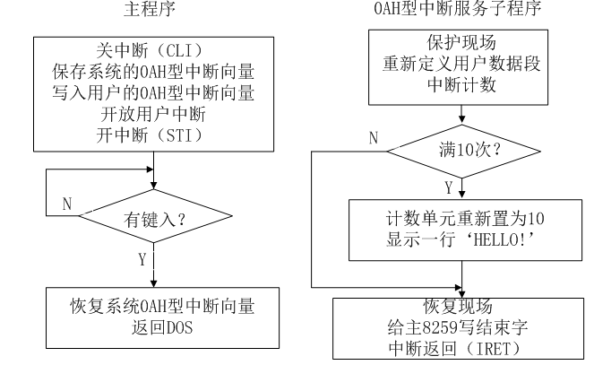
用户中断应用开发举例
二、程序流程图

Slide 68
用户中断应用开发举例
三、程序清单
.486
DATA SEGMENT USE16
MESG DB ‘HELLO!’,ODH,0AH,’$’
OLD0A DD ?
ICOUNT DB 10 ；中断计数初值
DATA ENDS
CODE SEGMENT USE16
ASSUME CS:CODE,DS:DATA
BEG: MOV AX,DATA
MOV DS,AX
CLI ；关中断
CALL READ0A ；保存0AH醒中断向量
CALL WRITE0A ；更新0AH醒中断向量

Slide 69
用户中断应用开发举例
CALL I8259A ；8259中断屏蔽设置
STI ；开中断
SCAN: MOV AH,1
INT 16H ；是否有键入
JZ SCAN ；无键入，转
CALL RESET ；有键入，结束
MOV AH,4CH
INT 21H
;---------------------------------
SERVICE PROC
PUSHA ；保护现场
PUSH DS ；DS=40H
MOV AX,DATA
MOV DS,AX ；重新给DS赋值
DEC ICOUNT ；中断计数
JNZ EXIT ；不满10次转
Notes:
中断Service 和 主程序之间的 如何交互？

Slide 70
用户中断应用开发举例
MOV ICOUNT,10
MOV AH,9 ；显示字符串
LEA DX,MESG
INT 21H
EXIT: MOV AL,20H
OUT 20H,AL ；给主8259A写结束字
POP DS ；恢复现场
POPA
IRET ；返回系统71型中断服务程序
SERVICE ENDP
;----------------------------------

Slide 71
用户中断应用开发举例
READ0A PROC ；转移系统0AH型中断向量
MOV AX,350AH
INT 21H
MOV WORD PTR OLD0A,BX
MOV WORD PTR OLD0A+2,ES
RET
READ0A ENDP
;---------------------------------

Slide 72
用户中断应用开发举例
WRITE0A PROC ;写入用户0AH型中断向量
PUSH DS
MOV AX,CODE
MOV DS,AX
MOV DX,OFFSET SERVICE
MOV AX,250AH
INT 21H
POP DS
RET
WRITE0A ENDP
;---------------------------------

Slide 73
用户中断应用开发举例
I8259A PROC
IN AL，0A1H
AND AL，11111101B
OUT 0A1H，AL ；从8259A IMR1置0
IN AL，21H
AND AL，11111011B
OUT 21H,AL ；主8259A IMR2置0
RET
I8259A ENDP
;---------------------------------

Slide 74
用户中断应用开发举例
RESET PROC ；恢复系统0AH型中断向量
MOV DX,WORD PTR OLD0A
MOV DS,WORD PTR OLD0A+2
MOV AX,250AH
INT 21H
RET
RESET ENDP
CODE ENDS
END BEG

Slide 75
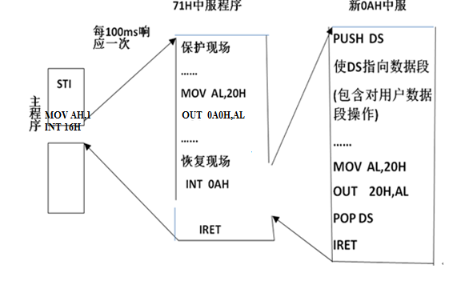
用户中断应用开发举例
四、程序分析
①程序的执行过程如下图所示。

Slide 76
用户中断应用开发举例
②在进入用户定义的中断服务程序后，需要保存DS并重新对DS进行赋值。在中断返回前，需要恢复DS。
③RESET子程序中
MOV DX,WORD PTR OLD0A和
MOV DS, WORD PTR OLD0A+2
两条指令先后顺序不可颠倒。
④用户定义的中断服务程序中需要对系统主8259A写中断结束命令字。

Slide 77
用户中断应用开发举例
知识点小结
本节通过一个具体的例子，介绍了系统用户0AH型中断的应用开发方法。通过本节的学习，学习者应该掌握0AH型中断应用开发的设计思路，并能熟练针对用户中断源，设计0AH型用户中断程序。

Slide 78
中断程序设计思路总结
(1) 中断申请信号是从哪儿来的？
(2) 中断申请信号接到哪儿去？
(3) 分析中断类型码
(4) 中断程序设计：主程序的设计，中断服务子程序的设计

Slide 79
中断程序结构
主程序
中断服务程序
关中断
*开放8259
置换中断向量
其他准备工作
开中断
保护现场
执行中断操作
等待中断
避免DOS 重入
*向8259A送结束命令
恢复现场
IRET
程序结束前
* 屏蔽8259
恢复中断向量
返回DOS
* 表示视具体情况而定

Slide 80
系统键盘中断
知识要点
键盘中断源
键盘中断类型
键盘中断处理流程

Slide 81
PC系列机中可屏蔽中断
日时钟
IR0
INT
INTR
键盘
IR1
D7～D0
IR2
CPU
IRQ3
辅串口
IRQ4
IR3
主串口
IR4
S2～0
主8259
IRQ5
并口2
IRQ6
IR5
软盘
IRQ7
IR6
S2～0
SP/EN
IR7
+5V
并口1
INTA
INTA
主片片选
CS
RD
IOR
地址线A0
A0
WR
IOW
CAS2～0
总线控制器
从8259 INT
从8259 CAS2～0
从8259相应引脚
可屏蔽中断硬件结构(1)

Slide 82
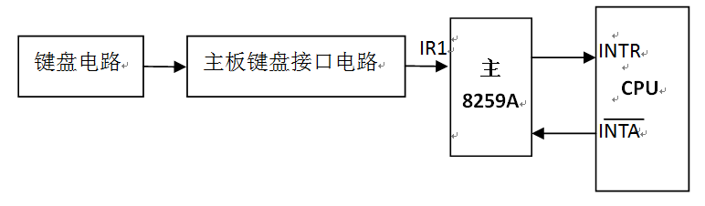
系统键盘中断
一、中断源
系统键盘中断源是主板键盘接口电路。

Slide 83
系统键盘中断
二、中断类型
键盘中断的中断请求接至系统主8259A的IR1。
键盘中断的中断类型是：09H。

Slide 84
系统键盘中断
※ 键盘中断全过程：
CPU
键盘中断
主板
键盘接口电路
IR1 主8259A
INTR
DB7～0
并行扫描码
串行扫描码
键盘电路
键盘接口分2部分：
一部分装在键盘盒内——键盘电路
另一部分装在主机板——键盘接口电路，2 部分之间通过5芯电源连接。

Slide 85
系统键盘中断
CPU
键盘中断
主板
键盘接口电路
IR1 主8259A
INTR
DB7～0
并行扫描码
串行扫描码
键盘电路
键盘电路以单片机为核心，加电后固化在单片机内部的键盘扫描程序，不断扫描每一个按健，一旦有键闭合，就把闭合键的扫描码（位置码）→ 键盘接口电路。

Slide 86
系统键盘中断
CPU
键盘中断
主板
键盘接口电路
IR1 主8259A
INTR
DB7～0
并行扫描码
串行扫描码
键盘电路
键盘接口电路：
① 把串行扫描码通过移位寄存器转换成并行扫描码→口地址为60H的端口寄存器
② 串并转换完毕，向主8259提中断请求
③ CPU响应后，转9型服务程序

Slide 87
系统键盘中断
三、键盘中断处理流程
BIOS设计的09H型中断服务程序处理流程如下：
①开中断、保护现场；
②从键盘接口电路（口地址60H）读取按键扫描码；
③分析、处理按键扫描码,生成相应的键代码存入键盘缓冲区。
④向主8259A发常规中断结束命令
MOV AL，20H
OUT 20H，AL
⑤恢复现场，执行IRET命令。

Slide 88
系统键盘中断
键盘缓冲区
BIOS规定：系统RAM 40:1EH～40:3DH为键盘缓冲区共32个单元，实际使用30个单元，存放15个键的键代码。键盘缓冲区是以“先进先出”的规则存取。
由9型中断服务程序写入键代码，用户用INT 16H访问键盘缓冲区，∴键盘缓冲区是9型硬中断和INT 16H软中断之间交换信息的缓冲区。

Slide 89
系统键盘中断
××
××
由INT 16H
读取键代码
××
由键盘中断处理
程序写入键代码
××
键盘缓冲区
40:1E～40:3D

Slide 90
硬件中断和软件中断的区别
知识要点
硬件中断和软件中断的相同点
硬件中断和软件中断的区别

Slide 91
硬件中断和软件中断的区别
一、硬件中断和软件中断的相同点
（1）都会引起程序中止。
（2）CPU获得中断类型码n后，自动从4×n～4×n＋3单元取出该中断源的中断向量→IP、CS,从而执行该中断源的中断服务程序。

Slide 92
硬件中断和软件中断的区别
二、硬件中断和软件中断的区别
(1) 中断的引发方式不同
硬件中断是由CPU以外的设备发出的接到引脚INTR和NMI上的中断请求信号而引发的，而软件中断是由于CPU执行INT n指令而引发的。

Slide 93
硬件中断和软件中断的区别
二、硬件中断和软件中断的区别
(2) CPU获取中断类型码的方式不同
可屏蔽硬件中断,中断类型码是由中断控制器8259A提供；非屏蔽硬件中断类型码（编号2）自动产生；
软件中断,中断类型码是由软件中断指令INT n本身提供的。

Slide 94
硬件中断和软件中断的区别
二、硬件中断和软件中断的区别
(3) CPU响应的条件不同
可屏蔽硬件中断是可以被屏蔽的，只有在CPU开中断时,才能响应；非屏蔽硬件中断和软件中断不能被屏蔽。

Slide 95
硬件中断和软件中断的区别
二、硬件中断和软件中断的区别
(4) 中断处理程序的结束方式不同
在硬件可屏蔽中断服务程序中,中断处理结束后,首先需要向8259A发出中断结束命令，然后执行IRET指令,中断返回。
在软件中断服务程序中，中断处理结束后只需执行IRET指令。

Slide 96
硬件中断和软件中断的区别
知识点小结
本节主要介绍了硬件中断和软件中断的相同点和不同点。希望同学们在理解中断系统所学的硬件中断和软件中断原理的基础上掌握两者的相同点和不同点。

Slide 97
总 结
实时时钟中断
系统用户中断源
系统用户中断类型
系统用户中断处理流程
系统用户中断开发应用
0AH型中断的开发设计思路
0AH型中断的应用程序流程图
0AH型中断的应用程序清单
0AH型中断的应用程序分析
硬件中断和软件中断的区别

Slide 98
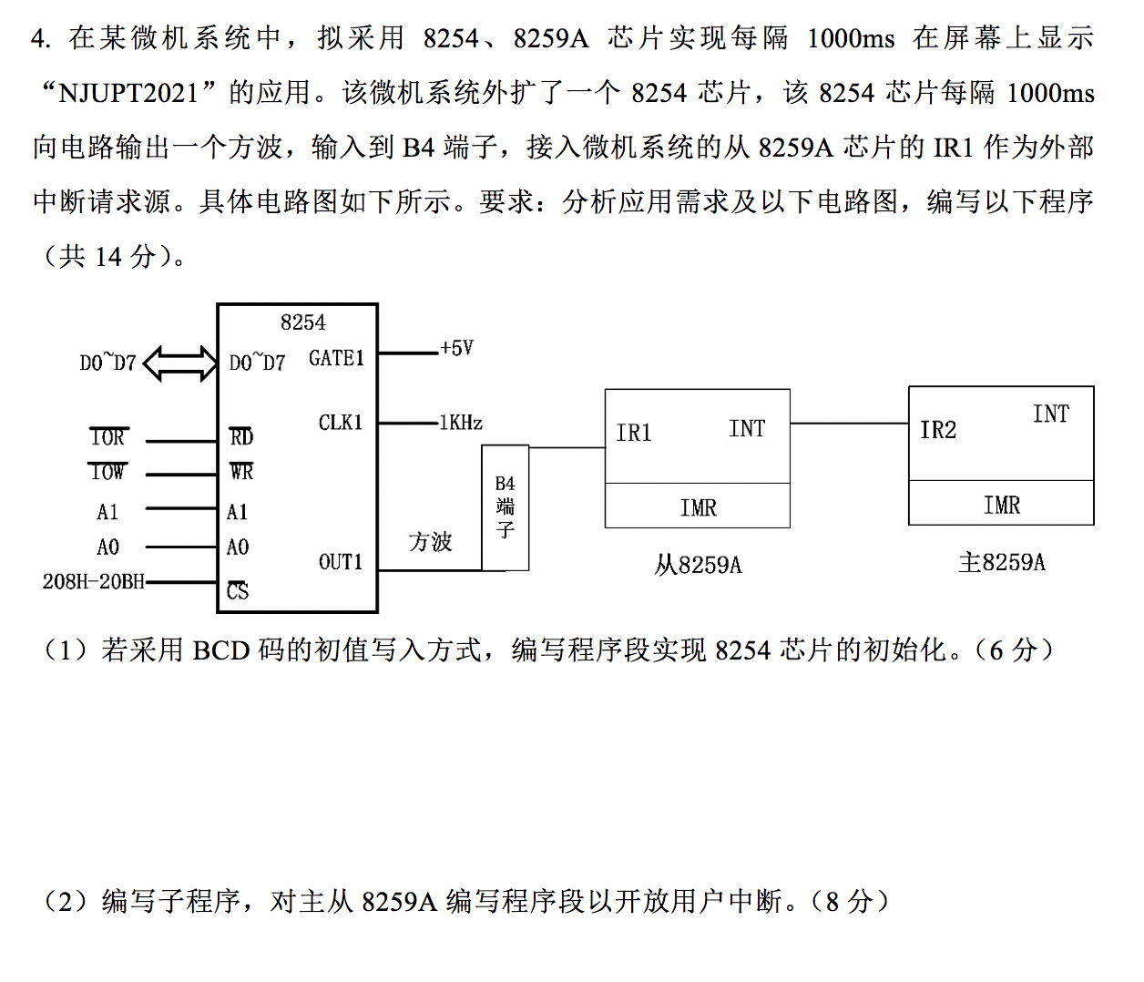
课后作业

